Slide 1
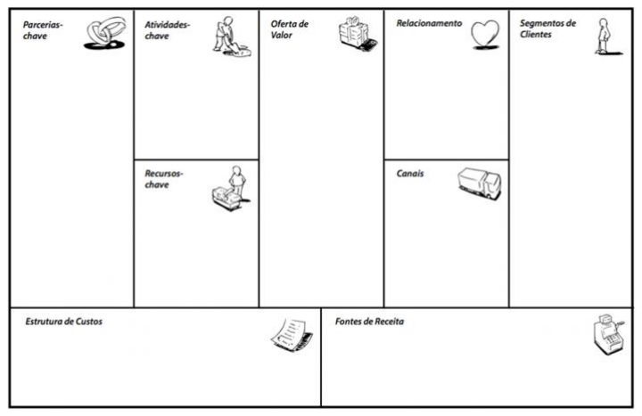
Técnico das escolas
Divulgação
Informações 24/7
Suporte
Escolas
Escolas com computadores
Suporte Técnico
Economia de manutenção
E-mail
Técnico
Fácil uso
Linguagens atuais
Agilidade
Mídia Social
Interface
Despreocupação
APP
Funcionários
Boca a Boca
Equipe
Plataforma Tecnológica
Mensalidade
Taxas
Atendimento

